Slide 1




















MÔN TOÁN
Luyện tập
(trang 100)

Slide 2







XUÂN
DU KÍ

Slide 3




1 km² = m²
10 000
100 000
1 000 000

Slide 4
5 km² = m²
5 000 000
500 000
50 000 000

Slide 5
17 km² = m²
1700 000
17 000 000
170 000 000

Slide 6

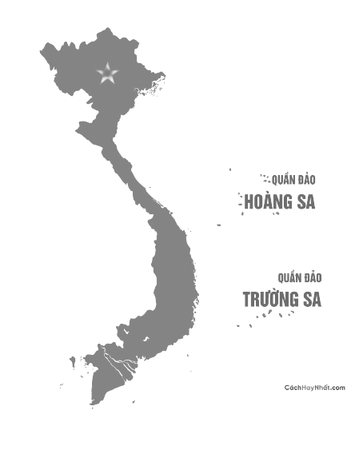












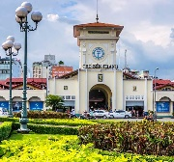


HÀ NỘI

Slide 7





Bài 1. Viết số thích hợp vào chỗ chấm:
530 dm² = …………. cm²
13 dm² 29 cm² = …………. cm²
84 600 cm² = ……..….. dm²
300 dm² = …………. m²
10 km² = …………... m²
9 000 000 m² = ………… km²
53 000
1329
846
3
10 000 000
9

Slide 8



Slide 9
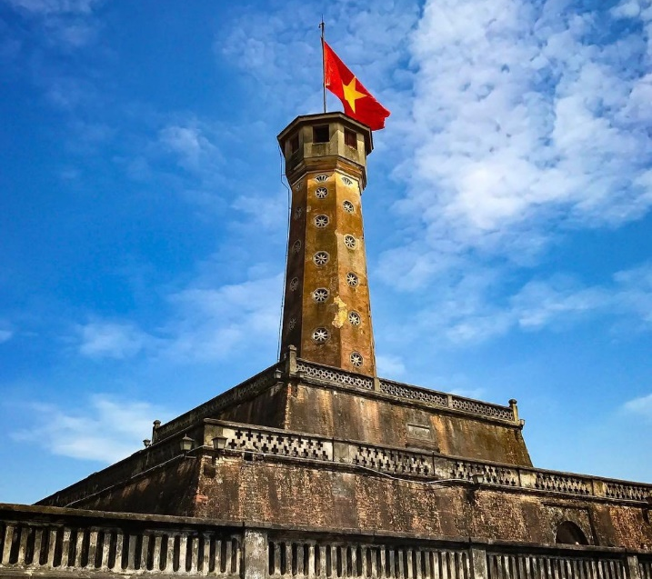
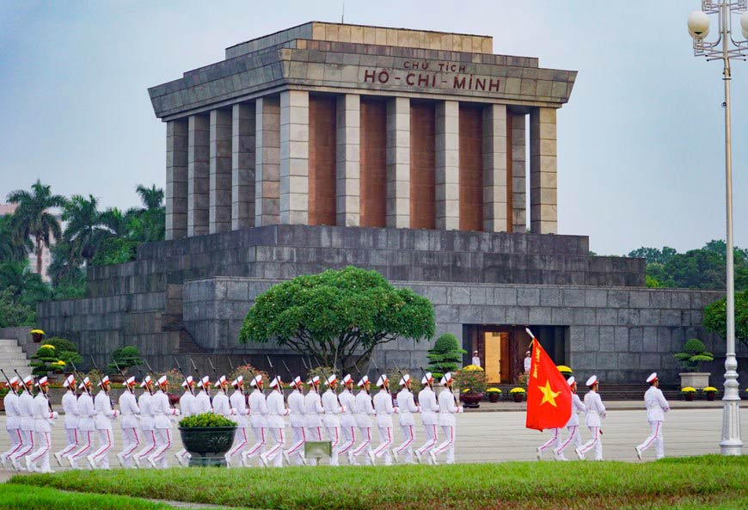
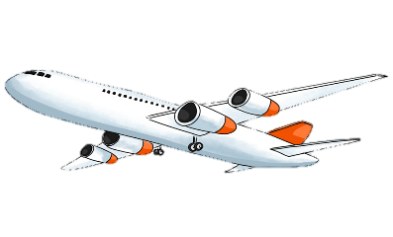
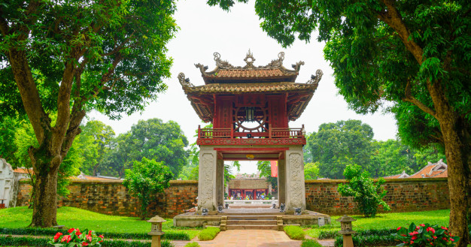
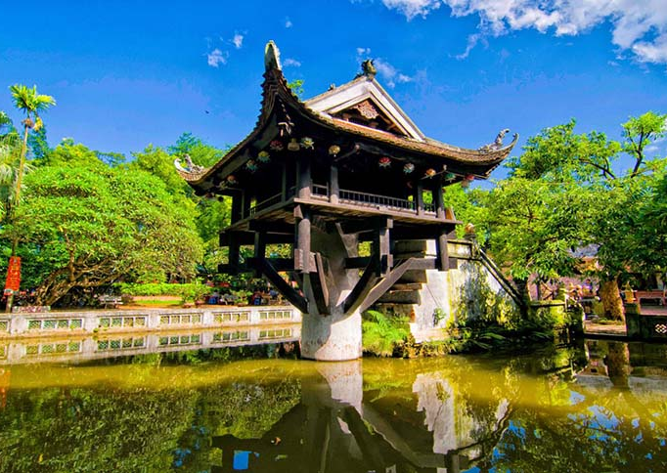
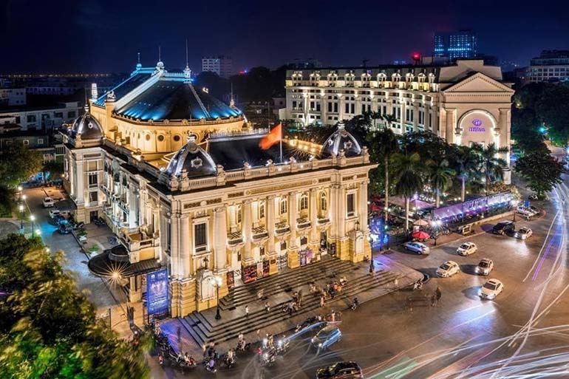
Lăng Bác
Cột cờ Hà Nội
Đà nẵng
Văn miếu
Chùa Một Cột
Nhà hát lớn

Slide 10
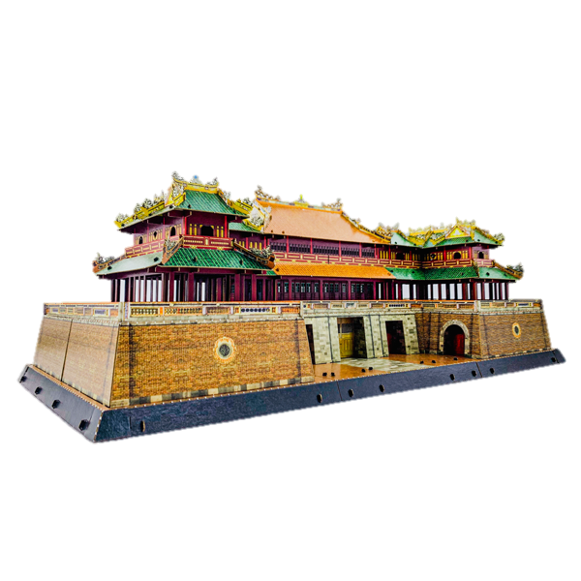


Bài 3: Cho biết diện tích của ba thành phố là:
Hà Nội
3 358 km²
Đà Nẵng
1 255 km²
TP. HCM
2 095 km²
b) Thành phố nào có diện tích lớn nhất?
Thành phố nào có diện tích bé nhất?
Số liệu năm 2020

Slide 11

Bài 3: Cho biết diện tích của ba thành phố là:
Hà Nội
3 358 km²
Đà Nẵng
1 255 km²
TP. HCM
2 095 km²
b) Thành phố nào có diện tích lớn nhất?
Thủ đô Hà Nội có diện tích lớn nhất

Slide 12
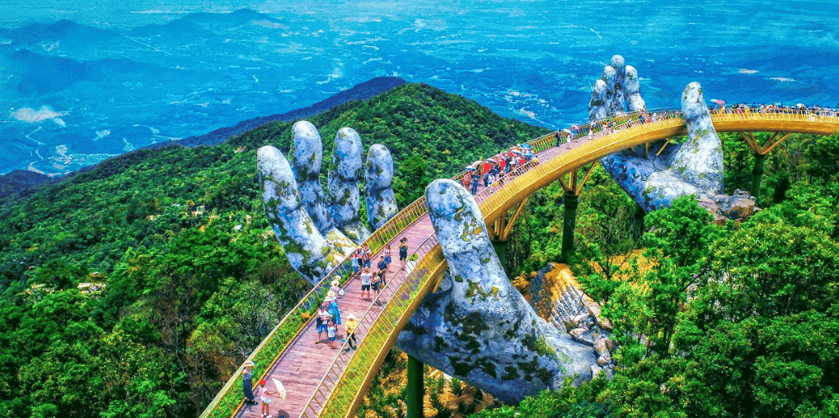

Bài 3: Cho biết diện tích của ba thành phố là:
Hà Nội
3 358 km²
Đà Nẵng
1 255 km²
TP. HCM
2 095 km²
b) Thành phố nào có diện tích bé nhất?
Thành phố Đà Nẵng có diện tích bé nhất

Slide 13


Slide 14

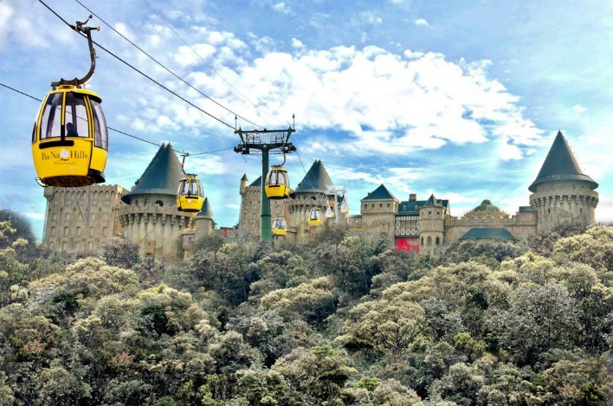
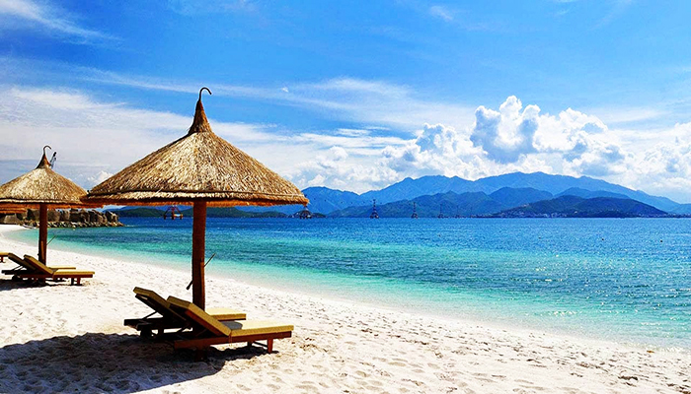
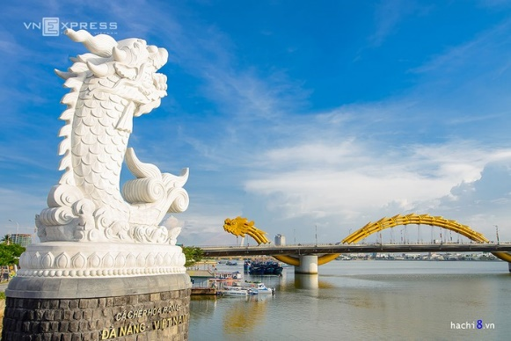
Cầu Vàng
Tp. Hồ chí minh
Bà Nà Hills
Tượng Cá chép hoá rồng
Biển

Slide 15


Bài 5: Cho biết mật độ dân số chỉ số dân trung bình sinh sống trên diện tích 1 km². Biểu đồ dưới đây nói về mật độ dân số của ba thành phố lớn (theo số liệu năm 1999).

Slide 16
MẬT ĐỘ DÂN SỐ CỦA BA THÀNH PHỐ LỚN
(Người)
Thành phố nào có mật độ dân số lớn nhất?
Thủ đô Hà Nội có mật độ dân số lớn nhất.
3 000
2 952
2700
2 400
2 375
1800
1500
1 200
1 126
900
600
300
(Thành phố)
0
Hà Nội
Hải Phòng
TP. Hồ Chí Minh

Slide 17
MẬT ĐỘ DÂN SỐ CỦA BA THÀNH PHỐ LỚN
(Người)
Mật độ dân số thành phố Hồ Chí Minh gấp khoảng mấy lần mật độ dân số ở Hải Phòng?
= 2
Mật độ dân số của TP. Hồ Chí Minh gấp khoảng 2 lần mật độ dân số TP. Hải Phòng
2400:1200
3 000
2 952
2700
2 400
2 375
1800
1500
1 200
1 126
900
600
300
(Thành phố)
0
Hà Nội
Hải Phòng
TP. Hồ Chí Minh
Mở rộng mật độ dân số năm 2020
Năm 2020 | Hà Nội | Hải Phòng | HCM
Mật độ dân số | 2.455 | 1.315 | 4.476

Slide 18


Slide 19
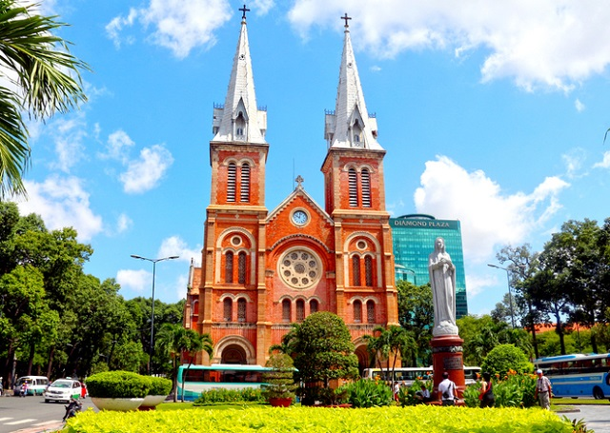
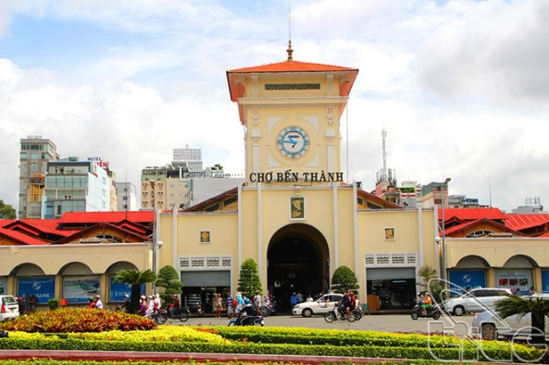
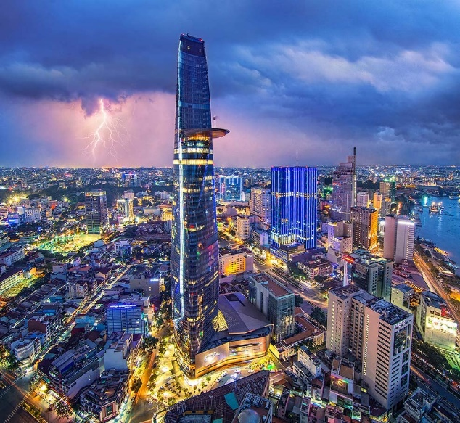

Nhà thờ Đức Bà
Chợ Bến Thành
Suối Tiên
Toà nhà Bitexco

Slide 20










DẶN DÒ
DẶN DÒ
1. Hoàn thành bài.
2. Đi du lịch nhớ tuân thủ Thông điệp 5K nhé!

Slide 21


